Slide 1
Sistemas Operativos
Unidad 7 Entrada/Salida

Slide 2
Entrada/Salida
Introducción
Caracterización de los dispositivos de Entrada/Salida
Arquitectura del sistema de Entrada/Salida

Slide 3
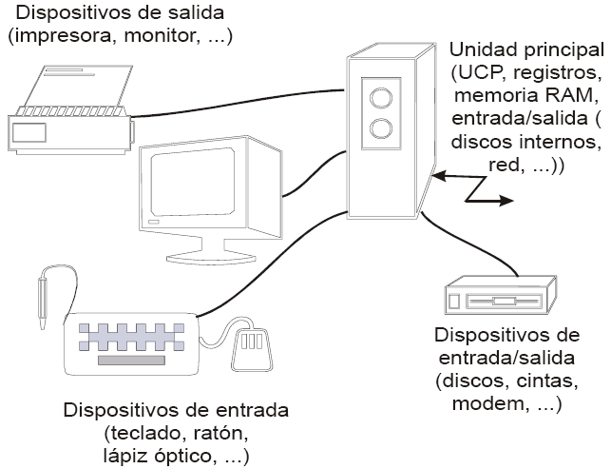
Introducción
El corazón de una computadora lo constituye el CPU.
Sin embargo, no serviría de nada sin:
  Dispositivos de almacenamiento secundario (discos) y terciario (cintas, CD, DVD).
  Dispositivos periféricos que le permiten interactuar con el usuario
    Generalmente están fuera de la computadora y se conectan a ella mediante cables
    Son los teclados, ratones, micrófonos, cámaras y cualquier otro dispositivo de E/S que se nos ocurra conectar a la computadora.

Slide 4
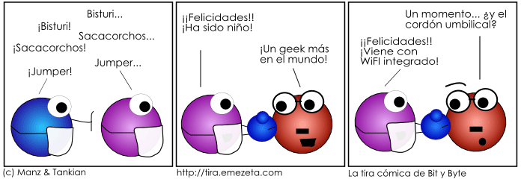
Introducción (2)
Clasificación de los dispositivos de E/S
  Periféricos
    Legibles para el usuario
    Permiten la comunicación entre el usuario y la computadora, ya sea de entrada (ratón, teclado, etc.) o salida (pantalla, impresora, etc.).
  Dispositivos de almacenamiento
    Legibles para la máquina
    Proporcionan almacenamiento no volátil de datos para abastecer a los programas que ejecuta el CPU.
  Dispositivos de comunicaciones
    Permiten conectar a la computadora con otras computadoras a través de una red.
    Los dos dispositivos más importantes son los módem y las tarjetas de interfaz de red.

Slide 5
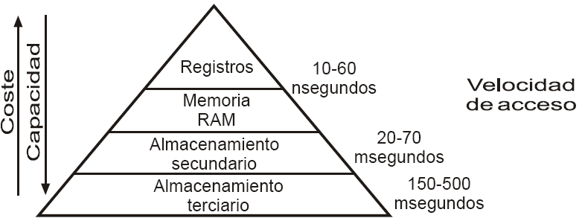
Introducción (3)
Velocidad de los dispositivos
  El gran problema de todos los dispositivos de E/S es que son muy lentos
    El CPU procesa instrucciones a mas de 1 GHz y la memoria RAM tiene un tiempo de acceso de nanosegundos.
    Los dispositivos de E/S más rápidos tienen una velocidad del orden de los milisegundos.
    Esta diferencia en la velocidad de acceso, y el hecho de que las aplicaciones son cada vez más interactivas y necesitan más E/S, hace que los sistemas de E/S sean el cuello de botella más importante de los sistemas. Por ello los SO dedican un gran esfuerzo en desarrollar y optimizar los mecanismos de E/S.

Slide 6
Introducción (5)
El SO debe controlar el funcionamiento de todos los dispositivos de E/S para alcanzar los siguientes objetivos:
  Facilitar el manejo de los dispositivos periféricos. Para ello debe ofrecer una interfaz entre los dispositivos y el resto del sistema que sea sencilla y fácil de utilizar.
  Optimizar la E/S del sistema, proporcionando mecanismos de incremento de prestaciones donde sea necesario.
  Proporcionar dispositivos virtuales que permitan conectar cualquier tipo de dispositivo físico sin que sea necesario remodelar el sistema de E/S del SO.
  Permitir la conexión de dispositivos nuevos de E/S, solventando de forma automática su instalación usando mecanismos del tipo plug&play.

Slide 7
Caracterización de los dispositivos de E/S
La visión del sistema de E/S puede ser muy distinta dependiendo del nivel de detalle necesario en su estudio.
  Para los programadores, el sistema de E/S es una caja negra que lee y escribe datos en dispositivos externos a través de una funcionalidad bien definida.
  Para los fabricantes de dispositivos, un dispositivo es un instrumento muy complejo que incluye cientos de miles de componentes electrónicos o electro-mecánicos.
  Los diseñadores de SO se encuentran en un lugar intermedio entre los dos anteriores
    Les interesa la funcionalidad del dispositivo, aunque a un nivel de detalle mucho más grande que la funcionalidad que espera el programador de aplicaciones.
    También les interesa conocer la interfaz física de los dispositivos y su comportamiento interno para poder optimizar los métodos de acceso a los mismos.

Slide 8
Caracterización de los dispositivos de E/S (2)
Conexión de dispositivos del sistema de E/S
  En el modelo de un periférico se distinguen dos elementos:
    Periféricos o dispositivos de E/S
      Elementos que se conectan al CPU a través de la unidades de E/S.
      Son el componente mecánico que se “conecta” a la computadora.
    Controladores de dispositivos o unidades de E/S
      Se encargan de hacer la transferencia de información entre la memoria principal y los periféricos.
      Son el componente electrónico a través del cual se conecta el dispositivo de E/S.
      Tienen una conexión al bus de la computadora y otra para el dispositivo (generalmente mediante cables internos o externos).

Slide 9
Caracterización de los dispositivos de E/S (3)
Controladores
  Son muy variados, casi tanto como los dispositivos de E/S
    Muchos de ellos pueden controlar múltiples dispositivos (los de disco).
    Otros, como los canales de E/S, incluyen su propia CPU y bus para controlar la E/S por programa y evitar interrupciones en el CPU de la computadora.
  En los últimos años ha existido un esfuerzo importante de estandarización de los dispositivos, lo que permite usar un mismo controlador para dispositivos de distintos fabricantes.
  El controlador es el componente más importante desde el punto de vista del SO, ya que constituye la interfaz del dispositivo con el bus de la computadora y es el componente que se ve desde el CPU.
    Su programación se lleva a cabo mediante una interfaz a muy bajo nivel que proporciona acceso a una serie de registros del controlador.
    Las características del controlador son muy importantes, ya que definen el aspecto del periférico para el SO.
    Fundamental: Dirección de E/S, Unidad de transferencia e interacción computadora-controlador.

Slide 10
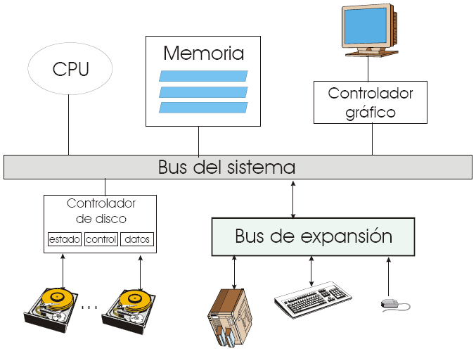
Caracterización de los dispositivos de E/S (4)
Conexión de dispositivos a una computadora

Slide 11
Caracterización de los dispositivos de E/S (5)
Conexión por puerto o memoria
  Para iniciar una operación de E/S, el CPU tiene que escribir sobre los registros (datos, control, estado) los datos de la operación a través de una dirección de E/S o de memoria asignada únicamente al controlador.
  El modelo de dispositivos por puerto es clásico de las arquitecturas Intel.
    Cuando se instala un dispositivo, a su controlador se le asigna un puerto de E/S, una interrupción de hardware y un vector de interrupción.
    En una operación de E/S el CPU la ejecuta operaciones del tipo portin o portout con la dirección del puerto del dispositivo y con parámetros para indicar que puerto se desea manipular.
    El problema de este tipo de direccionamiento es que exige conocer las direcciones de E/S y programar las instrucciones especiales de E/S, lo que es significativamente distinto del modelo de memoria.
  El modelo proyectado en memoria asigna a cada dispositivo de E/S un rango de direcciones de memoria a través de las cuales se escribe sobre los registros del controlador
    No hay instrucciones específicas de E/S, sino que las operaciones se llevan a cabo usando instrucciones máquina del manejo de memoria.
    Mapa único de direcciones de memoria
    Se reserva una zona de memoria física para asignar las direcciones de E/S.

Slide 12
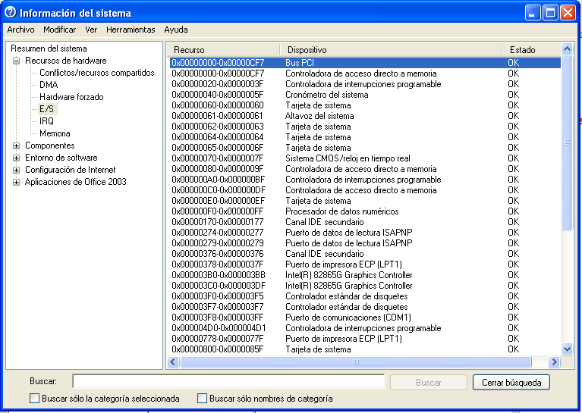
Caracterización de los dispositivos de E/S (6)
Direcciones de E/S de algunos controladores en una PC con WinXP

Slide 13
Caracterización de los dispositivos de E/S (7)
Dispositivos de bloques y caracteres
  Dispositivos de bloque:
    Acceso a nivel de bloque, el cual puede ser secuencial o aleatorio.
    Operaciones: leer, escribir, buscar, …, etc.
    E/S directa o a través del servidor de archivos.
    Ejemplo: discos y cintas.
  Dispositivos de caracter:
    Acceso a nivel carácter, el cual también puede ser secuencial o aleatorio.
    Operaciones: get, put, …, etc.
    Existen bibliotecas para optimizar y dar forma a este tipo de accesos (edición de línea).
    Ejemplo: terminales, tarjetas de red, impresoras, módems, etc.

Slide 14
Caracterización de los dispositivos de E/S (8)
E/S programada
  La transferencia de información entre un periférico y el procesador se realiza mediante la ejecución de una instrucción de E/S.
  El procesador es el responsable de extraer o enviar datos entre la memoria y el controlador de dispositivo, lo cual implica que el proceso tiene que esperar mientras se realiza la transferencia.
  Se hace un muestreo periódico de los dispositivos para determinar su estado:
    Listo, ocupado, error
    Se hace un ciclo de espera activa para los dispositivos de E/S.
  Ventaja: no hay gasto de tiempo de gestión de interrupción.
  Desventaja: consume mucha CPU para dispositivos poco ocupados.
  Aplicación:
    Hardware sin interrupciones
    Programas de control de canales de E/S

Slide 15
Caracterización de los dispositivos de E/S (9)
E/S por interrupciones
  El procesador envía la orden de E/S al controlador del dispositivo y no espera, se dedica a otras tareas hasta que le llega una interrupción del dispositivo que indica que se ha realizado la operación solicitada.
  El gestor de interrupciones recibe y maneja la interrupción
    Enmascarables para ignorar o retrasar interrupciones
    El vector de interrupción tiene las direcciones de memoria de los manejadores de interrupción.
    Se procesan según distintas políticas
      Prioridad, FIFO, etc.
  Algunas interrupciones no se pueden enmascarar (Ej. reset)
  Los mecanismos de interrupción también se utilizan para el manejo de excepciones (Ej. Instrucción Errónea)

Slide 16
Caracterización de los dispositivos de E/S (10)
Rutinas de tratamiento de interrupción
  Suelen tener dos partes:
    Una genérica y otra particular para el dispositivo
  La parte genérica hace:
    Capturar la interrupción
    Salvaguardar el estado del procesador
    Activar la rutina de manejo de interrupción
    Indicar al planificador que debe poner “lista” la rutina particular.
    Desactivar la interrupción
    Restaurar el estado del procesador
    Cesión de control
  La parte correspondiente a lo particular del dispositivo contiene el manejador que el fabricante desarrolló para manipular su dispositivo.

Slide 17
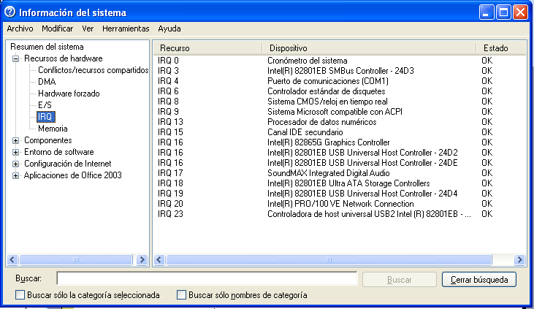
Caracterización de los dispositivos de E/S (11)
Interrupciones asociadas a algunos controladores en una PC

Slide 18
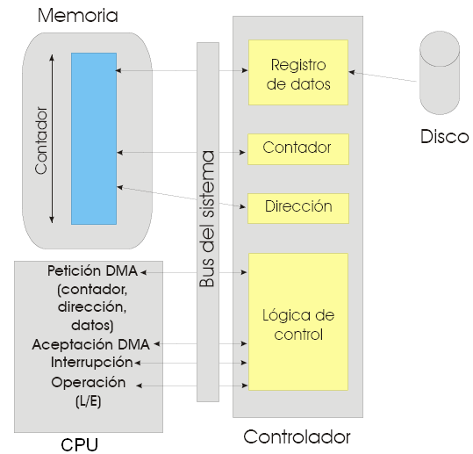
Caracterización de los dispositivos de E/S (12)
Mecanismos de incremento de prestaciones
  Acceso directo a memoria (DMA)
    Se utiliza para evitar la E/S programada de grandes bloques de datos.
    Necesita un controlador con DMA
    Evita el uso del CPU transfiriendo los datos directamente entre los dispositivos de E/S y la memoria.
    Básico para aprovechar el CPU en un sistema multiprogramado, ya que libera tiempo del CPU que puede ser utilizado para ejecutar otros programas.

Slide 19
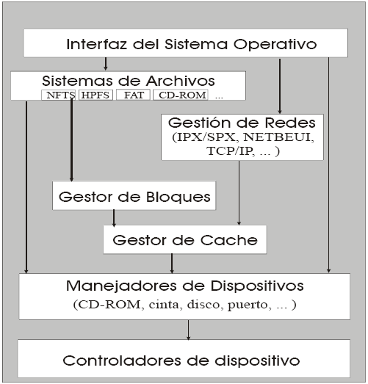
Arquitectura del sistema de E/S
Estructura y componentes
  Interfaz del SO para E/S
    Proporciona servicios de E/S síncrona y asíncrona a las aplicaciones y una interfaz homogénea ocultando los detalles de bajo nivel.
  Sistemas de archivos.
    Permite acceder a los manejadores de dispositivos de almacenamiento de forma transparente
  Gestor de redes
    Permite acceder a los manejadores de cada tipo en particular de forma transparente.
  Gestor de bloques
    Admite únicamente operaciones a nivel bloque
  Manejadores de dispositivo.
    Proporcionan operaciones de alto nivel sobre los dispositivos y las traducen a su código de control particular.

Slide 20
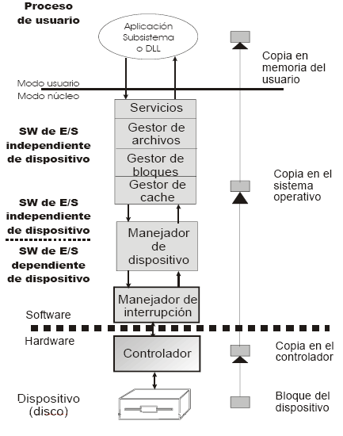
Arquitectura del sistema de E/S (2)
Estructuración del SW de E/S y flujo de una operación de E/S

Slide 21
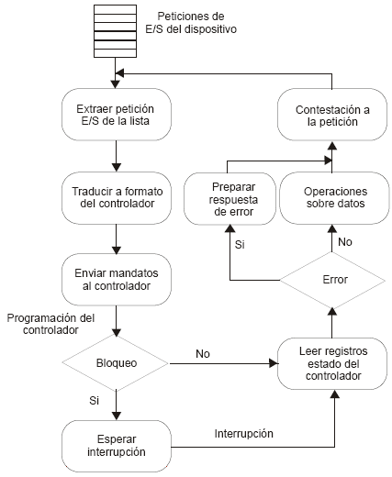
Arquitectura del sistema de E/S (3)
Diagrama de flujo con las operaciones de un manejador

